Slide 1
Introduction
何謂“程式(Program)”?
  一堆電腦指令的集合
  讓電腦協助處理繁鎖的事情
為何要學JAVA?
  JAVA Applet
  Javascript
  跨平台

Slide 2
Introduction (Cont.)
如何達到跨平台?
  Bytecode
  Virtual Machine
應用1
應用2
應用3
應用1
應用2
應用3
Java Virtual Machine
作業系統
作業系統
硬體
硬體

Slide 3
Introduction (Cont.)
程式設計種類
  程序型程式設計 (Procedure programming)
  物件導向程式設計 (Object orient programming)

Slide 4
Introduction (Cont.)
程式設計平台
  Java Development Kit (JDK)
  提供編譯、執行及除錯的工具程式
程式編輯軟體
  商用軟體
    Borland J Builder, Ultra Editor, …
  免費軟體
    筆記本(Note pad), Eclipse, …

Slide 5
Introduction (Cont.)
安裝 JDK
  http://java.sun.com/javase/downloads/index.jsp
Eclipse
  http://www.eclipse.org/downloads/download.php?file=/eclipse/downloads/drops/R-3.4.1-200809111700/eclipse-SDK-3.4.1-win32.zip
  中文化方式
    http://www.javaworld.com.tw/jute/post/view?bid=10&id=233569&sty=1&tpg=2&age=0

Slide 6
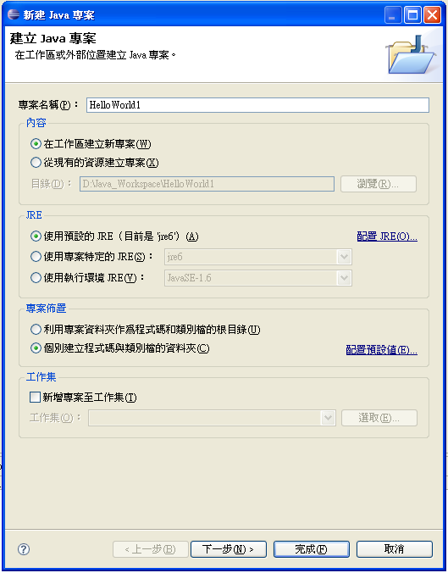
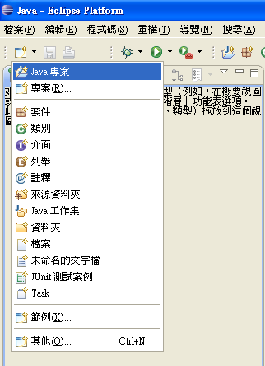
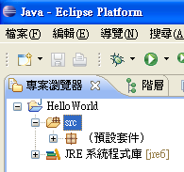
Introduction (Cont.)
第一個 Java 程式
  開新的專案

Slide 7
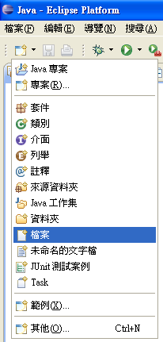
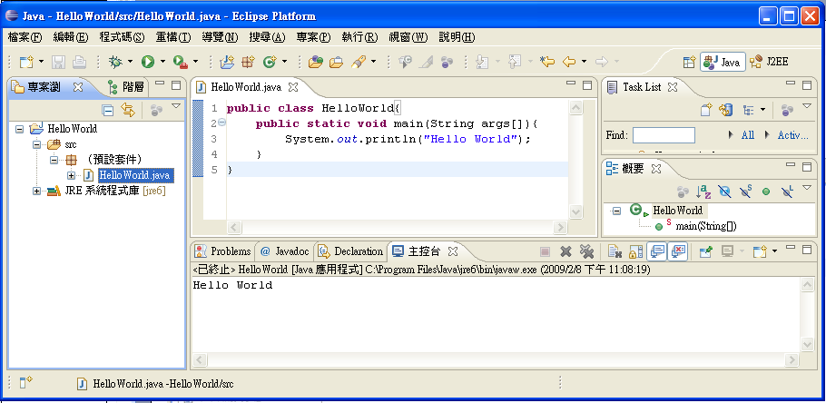
Introduction (Cont.)
編譯及執行
程式編寫
執行結果

